Slide 1

Evaluation rapide de la situation en matière de protection de l’enfant (ER-PE)
Mali– Aout 2013
Groupe de Travail de Protection de l‘Enfant (www.cpwg.net)
- Formation des Coordinateurs–
Notes:
The session should take about 30 minutes.

Slide 2
Objectifs d’apprentissage
A la fin de cette formation, vous serez en mesure de:
Expliquer le cycle de « ce qu’on doit savoir » (WWNK);
Articuler les principes clés qui guident un processus ER-PE.

Slide 3
Pourquoi faire une évaluation inter-agence?
Nous devons procéder à une évaluation des besoins dans le cas où l'information nécessaire à la réponse n'est pas disponible sous d'autres formes.
Défis: c’est cher; cela prend du temps et des ressources et c’est parfois dangereux.
Avantages: Produire des résultats fiables pour un lieu et une période spécifique.
Ajoute de la crédibilité à notre secteur en:
- Encourageant la collaboration inter-agence dès les premiers jours d'une situation d’urgence.
- Améliorant notre connaissance basée sur des éléments tangibles
Notes:
Facilitator animates an honest discussion of the issues and challenges. Be sure to present possible strategies and stress the inter-agency global buy-in and where to turn for help in presenting your arguments.

Slide 4
Raison d’être de l'Outil
Fournir des conseils sur la mise en œuvre des évaluations rapides de protection des enfants dans la suite immédiate des urgences soudaines;
Fournir une série d’outils modèles adaptables qui peuvent être utilisés dans des contextes différents (situations d'urgence complexes et catastrophes naturelles);
Rendre la gestion et l’analyse des données plus facile et plus accessible pour les non-spécialistes.

Slide 5
Contexte
Qu’est-ce que c’est? et Qu’est-ce que ce n’est pas?
L’ER-PE:
L’ER-PE n’est pas:
permet de dresser une liste des besoins urgents en matière de protection de l’enfant
une analyse complète de situation ou un mécanisme de surveillance
nous fournit l’information immédiatement nécessaire pour la programmation et le plaidoyer
Faite pour être utilisée en programmation à long terme
peut constituer un point de départ pour une analyse plus complète des conséquences de la situation d’urgence
Destinée à fournir de l’information généralisée(able) à toute la population affectée

Slide 6
Pourquoi avons-nous besoin de conduire une Evaluation Rapide de situation de protection de l’enfance?
Une ER-PE sert à établir:
L’AMPLEUR des besoins et des risques en matière de protection
LES PRIORITÉS dans les actions à entreprendre – les domaines prioritaires au plan géographique et programmatique à partir desquels les priorités de financement seront établies
LA FAÇON dont les interventions seront structurées – notamment les capacités existantes pouvant être renforcées dans le cadre de ces interventions
Notes:
Depending on the context, the CPRA may also be useful for other purposes, such as:
Creating an evidence-base for advocacy with stakeholders (armed groups, government etc);
Providing some knowledge of where the main information gaps are.

Slide 7
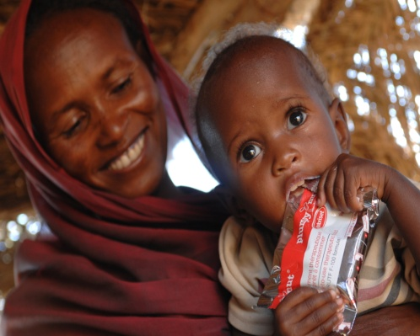
Principes guidant l’Evaluation Rapide de Situation de Protection de l’Enfance
L’intérêt supérieur des enfants;
Le principe de “Ne pas nuire”;
Confidentialité d’information
La reconnaissance des capacités des enfants et des communautés;
La considération de l’âge, l’ethnicité, les handicaps et le statut social des enfants;
L’application de l’outil ne doit pas retarder l’action urgente;
Il est important de considérer l’information déjà disponible.

Slide 8
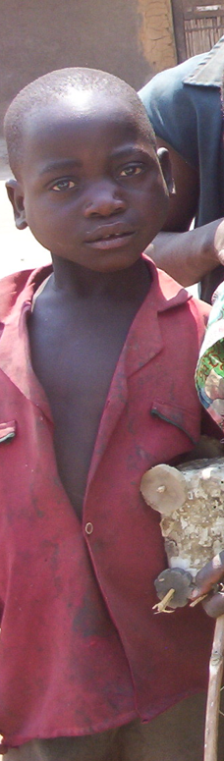
Evaluation Rapide
Le cycle de l’ER-PE
Identification de l’information à collecter
Adaptation des outils
Collecte des données et compilation
Analyse et interpretation
WWNKs

Slide 9

Ce qu’on doit savoir (WWNK)
La base de l’analyse rapide de situation de protection des enfants en situation d’urgence est une série d’inconnues, ou de “peu-connues” dont on souhaite apprendre plus.
Ces éléments sont appelés « Ce qu’on doit savoir ». Tout l’outil d’analyse rapide de situation de protection des enfants est fait pour nous informer sur «ce qu’on doit savoir ».
La liste suggérée de « ce qu’on doit savoir » doit être révisée et ajustée selon chaque contexte, et former la base sur laquelle les outils d’évaluation sont adaptés.

Slide 10

Travail de groupes sur
“ce qu’on doit savoir” (WWNKs)
Divisez-vous en 3 groupes
Etape 1
Dans votre groupe, regardez chaque item de “ce qu’on doit savoir” et déterminez s’il est applicable et s’il constitue une priorité dans votre contexte;
Etape 2
En fonction de votre contexte, identifiez toute priorité additionnelle de protection des enfants qui serait un élément de “ce qu’on doit savoir” et qui devrait être inclus pour mieux adapter l’outil à votre contexte local.

Slide 11
Travail en groupes sur
“ce qu’on doit savoir”
Ce qu’on doit savoir #
Phrase proposée --------------------- si vous proposez une reformulation, écrivez-la ici ------------------------
Groupe 1 | Groupe 2 | Groupe 3
Mettez X si cela ne s’applique pas à votre contexte Mettez ✓ si cela s’applique à votre contexte | Mettez X si cela ne s’applique pas à votre contexte Mettez ✓ si cela s’applique à votre contexte | Mettez X si cela ne s’applique pas à votre contexte Mettez ✓ si cela s’applique à votre contexte
Notes:
The facilitator wraps up by reviewing the number of X and ✓ for each WWNK and deciding whether to keep or eliminate. Also the newly proposed WWNKs will be reviewed and agreed upon.

Slide 12
Liens entre les WWNKs et le questionnaire
  Temps approximatif: 30 minutes
  Prenez un groupe de WWNKs (polycopie 5);
  Prenez 15 minutes pour formuler 3-4 questions (avec les options de réponse) qui nous renseignent sur le groupe de WWNKs que vous avez en mains (notez-les avec un marqueur sur une feuille de papier flip-chart);
  Affichez les questions que vous avez notées dans leurs sections respectives sur le flip-chart;
  Chaque groupe présente rapidement les questions qu'il a préparées.
Notes:
Facilitator, put slips of paper that each have one of the WWNKs on them in a box and circulate for participants to pick one each.
Facilitator, while participants are working on their questions, prepare a flip-chart that has the same headlines as the WWNK bundles distributed among participant with some space between each heading for participants to paste up to 4 questions.
- This exercise is meant to show them how the questionnaires were created.

Slide 13
Planifier et mettre en oeuvre une AR-PE
Avant toute chose, lisez le guide SVP. Il est court.
Notes:
- The facilitators should have read the guide through before hand

Slide 14
Quand conduire une ER-PE inter-agence?
Essayez d'abord d'intégrer la Protection des enfants (PE) dans d'autres évaluations multi-sectorielles, si possible.
  Le meilleur timing est lié à la nature de l'urgence;
  Dans une situation d'urgence soudaine, au moins deux semaine doit passer avant que la collecte des données soit lancée;
  Dans un contexte où il y a un déplacement unique de la population, commencez lorsque le mouvement est terminé et que la population est arrivée à son lieu de destination;
  Si un temps long est passé depuis le début de la situation d’urgence ou si la situation d’urgence est de nature chronique, l‘ER-PE peut être effectuée à tout moment.

Slide 15
Leçons Apprises
  Suivez les étapes: Dans certains cas où l'outil a été utilisé, les étapes décrites dans le guide n’ont pas été suivies;
  Utilisez l'outil en entier: Souvent, seulement le questionnaire d’entretien avec les informateurs clés est utilisé et le reste de l'outil est rejeté;
  Erreurs méthodologiques fréquentes :
  - Pas de stratégie d'échantillonnage;
  - Unité de mesure non définie et utilisée;
  - L'outil des informateurs clés est utilisé pour les discussions de focus groupe et pour interroger les enfants;
  - Les enfants sont interrogés;
  - Trop de données sont collectées; et
  - Le rapport de site n’est pas utilisé.
Notes:
Facilitator explain why FGDs and interviewing children are not included in the methodology used for this toolkit. In short, while FGDs are a very useful methodology to get at the real issues, they are too demanding in terms of time to train FGD facilitators and analysing the resulting data for them to be a useful methodology for a rapid assessment. As for interviewing children, this methodology requires highly skilled interviewers who are often not available in large enough quantity in post-emergency contexts. Therefore to respect the “do no harm” principle, we opted for not engaging with children directly during a rapid assessment exercise.

